Slide 1
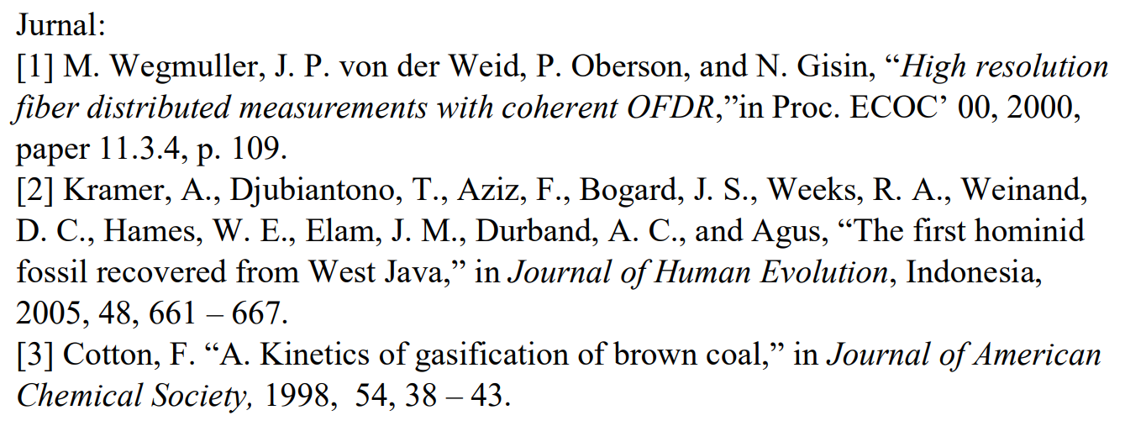
Judul Skripsi
(calibri, 72pt, BOLD, spasi single dengan after dan before spacing 0 pt)
Nama Penulis, Nama Pembimbing 1 dan 2 (calibri, 66pt, spasi single dengan after dan before spacing 0 pt) Nama Perguruan Tinggi (calibri, 82pt, spasi single dengan after dan before spacing 0pt)
PENDAHULUAN
FLOWCHART
Berisi poin-poin later belakang penilitian.
(calibri, 60pt, spasi single dengan after dan before spacing 0pt)
Sitasi format IEEE : [1] [2] dst
Seluruh heading/judul ditulis dengan calibri 66 pt, spasi single, dengan after dan before spacing 0pt
METODE
Subjek Penelitian
Bisa diisi dengan nama tempat pengambilan data atau narasumber.
Alat dan Bahan
Berisi alat dan/atau bahan penelitian yang dilengkapi dengan spesifikasinya, jika ada.
Parameter Penelitian
Berisi poin-poin yang diobservasi dalam penelitian. Calibri, 44 pt, spasi single dengan after dan before spacing 0pt
Gambar 1. Flowchart pengukuran suhu ruangan
Tabel 1. Jadwal Pelaksanaan kegiatan
Kegiatan |  | Jan | Feb | Mar | Apr | Mei | Juni
Studi literatur
Pengumpulan alat dan bahan
Pengambilan data
Pengolahan dan analisa data
DAFTAR PUSTAKA
Format Calibri, 48 pt, spasi single dengan after dan before spacing 0pt

